Slide 1
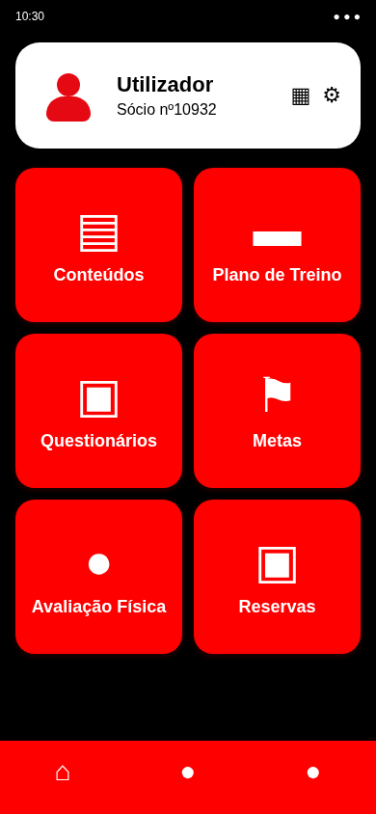
IRON PEAK
Implementação e Avaliação de um Protótipo Funcional
Trabalho de Grupo N.º 2 • Sistemas Interativos
Maksym Murzin e Rui Pedro
CTeSP Tecnologias Web e Dispositivos Móveis

Slide 2
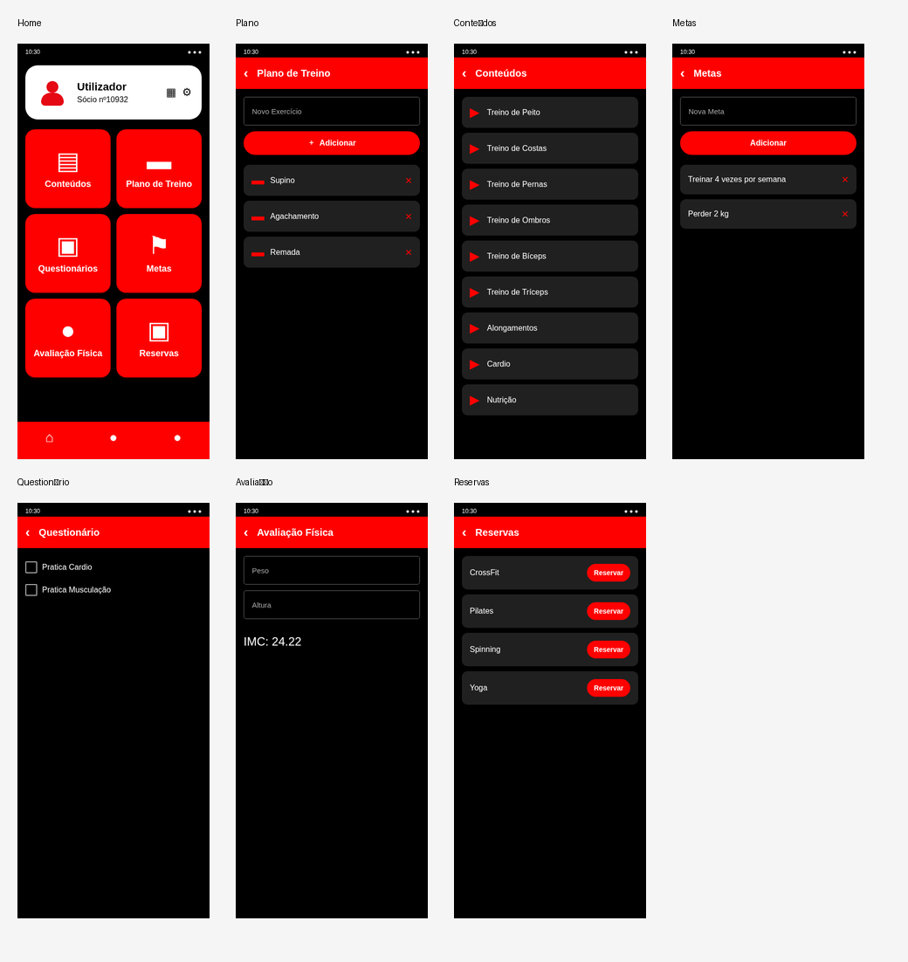
Objetivo do trabalho
O que foi pedido no TG2 e como foi aplicado ao projeto Iron Peak
Implementar um protótipo parcial, mas funcional, da aplicação Android.
Selecionar funcionalidades prioritárias para demonstrar o funcionamento geral.
Planear e analisar uma primeira avaliação com utilizadores.
Integrar Parte 1 (análise e desenho) e Parte 2 (implementação e teste).
Iron Peak • TG2 • 2

Slide 3
Parte 1 - análise e desenho
Síntese do trabalho de preparação da aplicação
Utilizadores
Cenários
Tarefas
Clientes de ginásio com diferentes níveis de experiência digital e de treino.
Consultar plano, conteúdos, metas, avaliação física e reservas.
Realizar ações simples a partir do ecrã principal da aplicação.
Interação
Dispositivo
Desenho
Toque em cartões, botões, caixas de seleção e campos de texto.
Smartphone Android, usado antes, durante ou depois do treino.
Interface simples, contraste elevado e ações bem visíveis.
Iron Peak • TG2 • 3

Slide 4
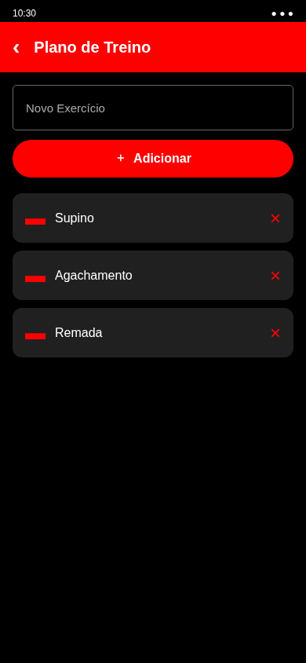
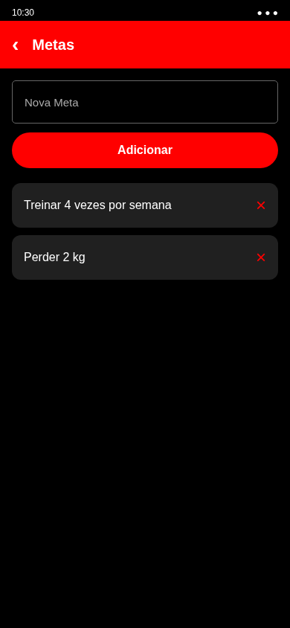
Design igual ao código
As imagens da apresentação reproduzem o MainActivity.kt
Fundo principal preto.
Cartões de menu vermelhos com texto branco.
Cartão do utilizador branco com ícones pretos/vermelhos.
Listas em cinzento escuro (#202020).
TopAppBar vermelho nos ecrãs secundários.
Previews adicionados para todos os composables principais.
Iron Peak • TG2 • 4

Slide 5
Navegação e ecrã principal
HomeScreen, UserCard e BottomMenu
A entrada da aplicação é o HomeScreen.
Composables
O UserCard mostra o utilizador e os acessos rápidos.
GymApp • HomeScreen • UserCard • BottomMenu
A navegação principal usa cartões grandes.
Navegação
O BottomMenu mantém uma barra vermelha inferior.
HOME → WORKOUT, CONTENT, GOALS, QUESTIONNAIRE, ASSESSMENT, RESERVATIONS
Cada cartão abre um ecrã associado ao enum Screen.
Iron Peak • TG2 • 5

Slide 6
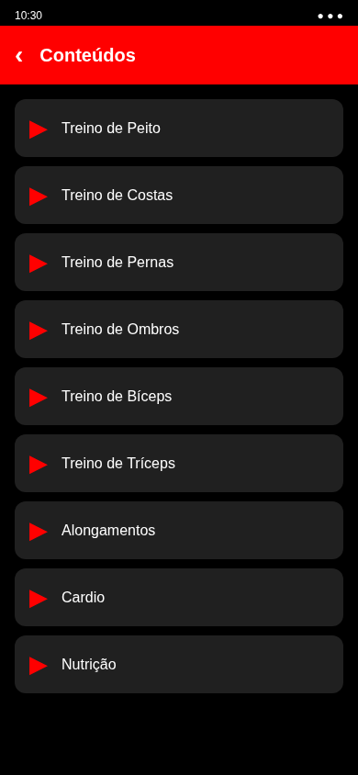
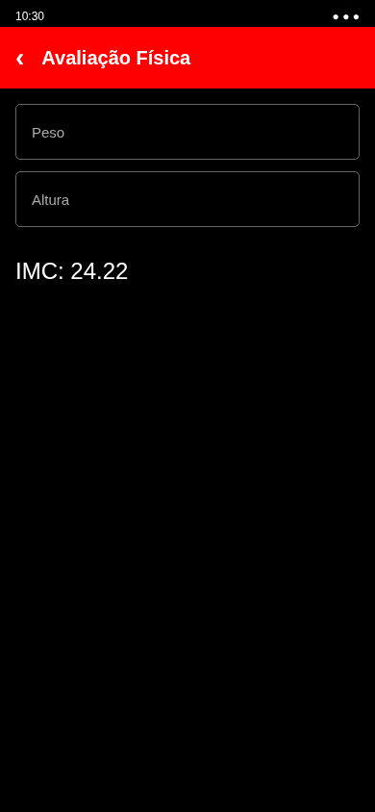
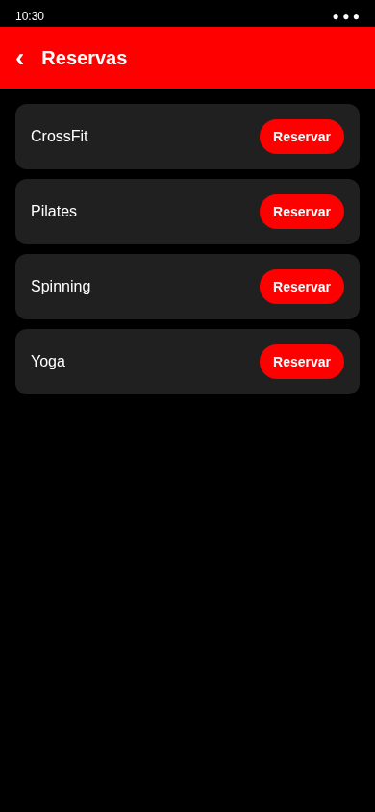
Funcionalidades implementadas
Prioridades escolhidas para a primeira versão funcional
Plano de treino: adicionar/remover exercícios.
Conteúdos: lista de temas de treino.
Metas: adicionar/remover objetivos.
Avaliação: cálculo de IMC.
Reservas: lista de aulas e botão de ação.
Iron Peak • TG2 • 6

Slide 7
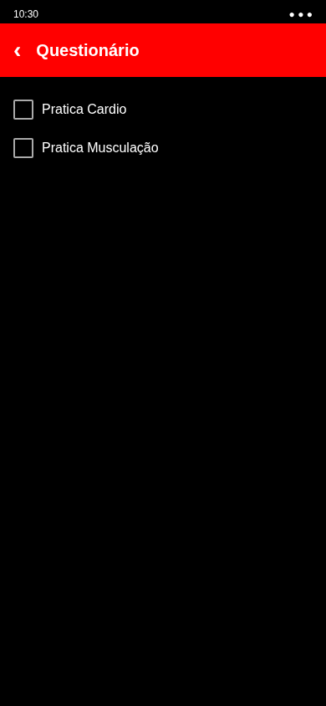
Protótipo de alta fidelidade
Ecrãs secundários com TopAppBar vermelho e fundo preto
Iron Peak • TG2 • 7

Slide 8
Avaliação com utilizadores
Metodologia definida para testar a aplicação
Participantes
Registo
Questionário
Tarefas
4 utilizadores com experiência básica/intermédia em aplicações móveis.
Tempo, cliques, erros, observações e gravação da sessão.
Escala de 1 a 5 para facilidade, clareza e satisfação.
Realização dos cenários principais definidos na Parte 1.
T1: adicionar um exercício no Plano de Treino.
T2: consultar um conteúdo de treino.
T3: adicionar uma meta pessoal.
T4: preencher dados para obter o IMC.
T5: escolher uma aula para reserva.
Iron Peak • TG2 • 8

Slide 9
Resultados dos testes
Resumo da primeira avaliação de usabilidade
Tarefa
Tempo médio
Sucesso
Observação
Plano de Treino
38 s
100%
Boa compreensão da ação Adicionar
Conteúdos
18 s
100%
Sem dificuldades relevantes
Metas
31 s
100%
Um utilizador procurou primeiro no menu inferior
Avaliação Física
42 s
75%
Altura em centímetros deve ser explicada
Reservas
22 s
100%
Falta confirmação após carregar em Reservar
Conclusão: a navegação principal foi compreendida, mas é necessário acrescentar feedback visual e instruções nos ecrãs mais técnicos.
Iron Peak • TG2 • 9

Slide 10
Melhorias propostas
Alterações sugeridas depois da avaliação
Adicionar confirmação visual após carregar em Reservar.
Explicar que a altura deve ser introduzida em centímetros.
Mostrar texto no menu inferior, além dos ícones.
Adicionar mensagens quando um exercício ou meta é criado.
Guardar dados em armazenamento local ou base de dados.
Melhorar a acessibilidade e consistência dos ícones.
Iron Peak • TG2 • 10

Slide 11
Demonstração final
Percurso recomendado para apresentar o protótipo
Início → Plano de Treino → Conteúdos → Metas → Avaliação Física → Reservas
Iron Peak • TG2 • 11

Slide 12
Conclusão
O protótipo Iron Peak já permite demonstrar a navegação e as funcionalidades principais da aplicação, mantendo uma identidade visual coerente com o código implementado.
Próximo passo: testar com mais utilizadores e implementar confirmação de reservas, persistência de dados e melhorias de acessibilidade.

